Slide 1
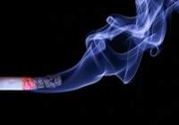
Дым, уносящий здоровье

Slide 2
«Здоровье - не всё, но все без здоровья – ничто!»
Сократ
«Табак приносит вред телу, разрушает разум, оглупляет целые нации»
О. Бальзак

Slide 3
Курение – это никотиновая зависимость, которая разрушительно действует на различные органы и системы организма.
Курение является социальной проблемой общества, как для курящей, так и для не курящей части населения.
Главная опасность никотина состоит в том, что, подобно кокаину, он является очень «тонким наркотиком», накрепко связывающим нашу психику с этим активным химическим веществом.

Slide 4
В дыме одной сигареты содержится: 6 мг никотина, 1,6 мг аммиака, 25 мг угарного газа, 0,03 мг синильной кислоты, 0,5 мг пиридина, формальдегид, радиактивные вещества: полоний, свинец, висмут, смолы и деготь и др. Значительная часть уходит в окружающую среду; Дым сигарет вреден окружающим; Каждая сигарета отнимает от 5 до 15 минут жизни! 20 ежедневно выкуриваемых сигарет сокращает жизнь на 8-12 лет!

Slide 5
Факт о том, что капля никотина убивает лошадь, знает практически каждый, но не каждый курящий задумывается над этим фактом. Выкуривая очередную сигарету, курильщик отравляет не только себя – вдыхая сигаретный дым, окружающие так же подвергаются воздействию содержащихся в дыме веществ:
Мышьяк - вещество вызывает проблемы с сердцем, провоцирует онкологические заболевания и крайне сложно выводится из организма. Данное вещество используется в приготовлении отравляющего вещества для уничтожения грызунов.

Slide 6
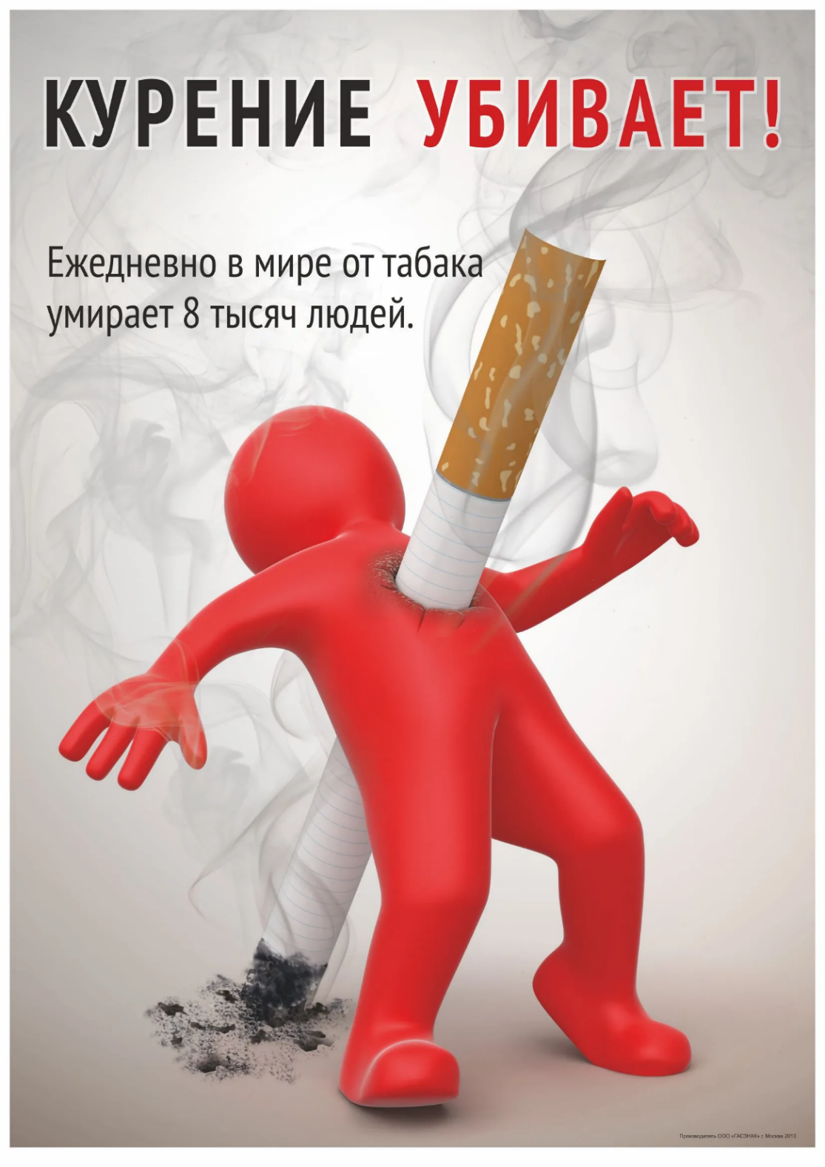
Формальдегид - это токсичное химическое соединение влияет в первую очередь на дыхательную систему. Стоит отметить, что на основе формальдегида готовится формалин – вещество, которое используется патологоанатомами для бальзамирования мёртвых тел.
Полоний - радиоактивный металл, чрезвычайно токсичен и канцерогенен.
Бензапирен - типичный химический канцероген и опасен для человека даже в минимальных концентрациях, так как обладает свойством накапливаться в организме человека. Так же он обладает мутагенными свойствами.

Slide 7
Смолы - твёрдые частички, содержащиеся в сигаретном дыме. Оседая на лёгких черным налётом, забивают бронхи, уменьшая объём лёгких, что приводит к нехватке кислорода в организме.
Угарный газ, накапливаясь в организме, замедляет ток крови, он легче соединяется с гемоглобином, замещая кислород, поэтому, разносясь с кровью по органам, вызывает в них кислородное голодание.

Slide 9
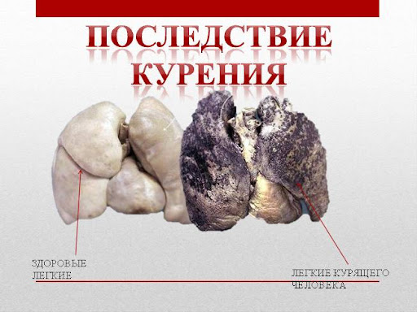
И это далеко не весь список веществ, содержащихся в сигаретах и в сигаретном дыме. Отравляя организм изнутри, они вызывают массу заболеваний. В первую очередь страдает дыхательная система, принимающая на себя «первый удар». Забиваясь смолами, лёгкие постепенно теряют свой первоначальный объём, это способствует кислородному голоданию всех органов, и в первую очередь головного мозга. Страдает ротовая полость, слизистая оболочка, нарушается кислотно-щелочной баланс, развивается кариес с появлением трещин на эмали, дёсны начинают «оседать», всё больше обнажая зубы. Это приводит к развитию воспалительных процессов, таких как гингивит, пародонтит.

Slide 11
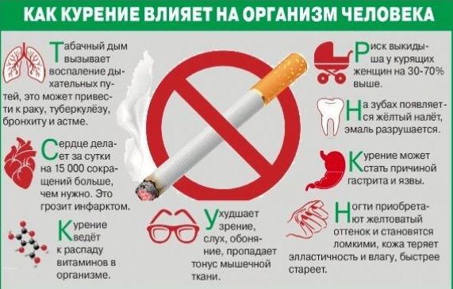

Slide 12
ВЕЙП: ВРЕД ЭЛЕКТРОННОЙ СИГАРЕТЫ
О вреде табачных изделий известно всем, но, тем не менее, около 70% взрослого населения Беларуси являются курильщиками. Появление электронных сигарет буквально осчастливило желающих завязать с вредной привычкой - отказ от курения, таким образом, кажется безопасным и легким. На самом деле, все не так безобидно, как выглядит, и электронные сигареты приносят здоровью существенный вред.
Понятие «вейпинг» происходит от англ. «vape», что в переводе означает «вдыхать и выдыхать пар».

Slide 13
Вейп или электронная сигарета - устройство, предназначенное для имитации процесса курения, причиняющего вред здоровью.
Во время курения в вейпе генерируется пар, который вдыхает курильщик. С помощью фильтров с различными ароматизаторами можно менять вкус и крепость сигареты.
Содержание никотина в электронной сигарете варьируется в зависимости от состава жидкости в картридже. Существует безникотиновая жидкость, но в этом случае вряд ли человек получит удовольствие от процесса курения.
В безопасность электронных сигарет верят только те, кто не вникает в суть их работы и не задумывается о химическом составе веществ, которые вдыхаются вместе с паром. На самом деле, вреда от данного способа курения намного больше, чем пользы.

Slide 14
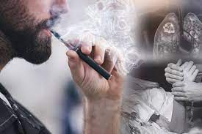
Пропаганда безвредности, которая доступна по запросам в интернете «о вейпинге, вейпить, вейпинг» или «вейпинг вред и польза», с каждым годом все больше подвергается критике.
Так, в Японии группа исследователей обнаружила в паре из электронных сигарет высокое содержание вредоносного формальдегида. Ученые утверждают, что формальдегид может стать причиной смерти при употреблении в большой дозировке.
Также формальдегид был внесен в список опасных канцерогенных веществ.
Исследователи раковых образований связывают формальдегид с учащенными случаями онкологических заболеваний носоглотки. Из данных исследований вытекает вывод «вейпинг вызывает рак».

Slide 15
никотин синтетического происхождения - приносит вред работе организма в целом. Негативно сказывается на состоянии нервной системы, ухудшает зрение, нарушает работу органов пищеварения.
пропиленгликоль - сильный аллерген, который может спровоцировать кожную сыпь, заложенность носа, слезотечение и т. д.
ароматические добавки - ускоряют всасывание никотина в кровь, тем самым причиняя больший вред здоровью.
глицерин - вызывает ощущение сухости во рту. Может стать причиной ухудшения работы кровеносных сосудов и нарушения кровообращения. Создает благоприятную среду для развития бактерий.

Slide 16
С момента появления электронной сигареты у ученых из разных стран было достаточно времени, чтобы изучить ее действие и провести статистику. Вот главные факты, на которые стоит обратить внимание:
Вред для беременных. Азиатские ученые пришли к выводу, что курение электронной сигареты во время беременности не только приносит вред здоровью будущей матери, но повышает риск невынашивания плода мужского пола.
Риск развития рака. Японские ученые доказали, что пар от электронной сигареты содержит два типа химических соединений, повышающих риск развития онкологических заболеваний.
Частота курения. Американские исследователи выяснили, что перейдя с обычных сигарет на электронные, в большинстве случаев человек начинает курить намного чаще. Причина заключается в психологической зависимости и вере в безопасность данного устройства.
Зависимость от табака. Работники английского Минздрава полагают, что электронные сигареты не избавляют от табачной зависимости, а наоборот, только еще больше ее укрепляют. Поскольку от настоящей сигареты курильщик получает больше удовольствия, при возможности он закуривает ее после электронной сигареты для полноты ощущений.

Slide 18
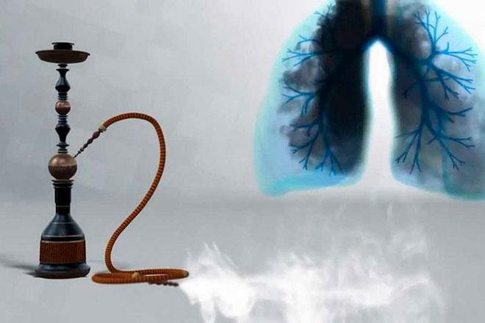
О курении табака через кальян и последствиях для здоровья
Кальян – трубка с водяным фильтром и длинным гибким чубуком. В кальяне используется специальный табак (обычно ароматизированный), а вместо воды как охладителя нередко используют разнообразные безалкогольные и спиртные напитки. В последнее время к данной смеси добавляют различные фрукты и ягоды (яблоки, клубника и др).

Slide 19
Курение кальяна, как полагают многие, безвреднее курения обычных сигарет, потому что дым, проходя через воду, фильтруется. В действительности, всё не так. Дым, проходя через жидкий фильтр, очищается от вредных примесей не более чем на 3%.

Slide 20
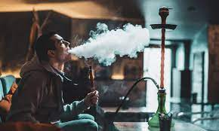
При этом, если курение сигареты занимает в среднем 5-10 минут, то курение кальяна продолжается от получаса и более, т.е. курильщик потребляет в 100-200 раз больше угарного газа, чем при выкуривании одной сигареты! Кроме того, как и в сигаретном, в кальянном дыме содержатся соли тяжёлых металлов и канцерогены.

Slide 21
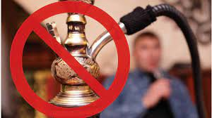
Существует дополнительная опасность в виде передачи со слюной во время курения кальяна в компании, таких заболеваний как герпес, гепатит В, туберкулёз. Риск возникновения раковых опухолей практически такой же, как и у курильщиков обычных сигарет.

Slide 23
Итог. Любой вид курения, так или иначе, негативно влияет на здоровье не только курильщика, но и людей, попадающих в облако никотинового дыма. Курение становится причиной развития многих заболеваний, в том числе и рака, нарушения нормального функционирования органов и преждевременного старения.

Slide 24
Мировой опыт свидетельствует, что добиться значительного снижения распространенности табакокурения возможно только при четком законодательном регулировании, проведении долговременных антитабачных программ.
С целью защиты нынешнего и будущих поколений от разрушительных последствий потребления табачных изделий для здоровья, снижения социальных, экологических и экономических последствий потребления табака и воздействия табачного дыма в республике проводится активная работа по профилактике табакокурения.
Министерство здравоохранения Республики Беларусь активно выступает с инициативами по совершенствованию законодательства в отношении потребления табачных изделий. Среди них – расширение перечня общественных мест, где курение запрещено, регулирование электронных систем курения, запрет курения в присутствии детей до 14 лет в автомобилях и помещениях.

Slide 25
Статья 19.9. Курение (потребление) табачных изделий в запрещенных местах
Курение (потребление) табачных изделий, использование электронных систем курения, систем для потребления табака в местах, где они в соответствии с законодательными актами запрещены, – влекут наложение штрафа в размере до четырех базовых величин.

Slide 26
Курение – это ЯД!
Сделайте правильный выбор –
переместитесь в Мир Вне Зависимости!
Цените и берегите своё здоровье!

Slide 27
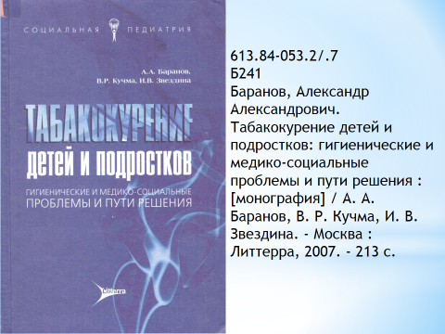
613.84-053.2/.7 Б241 Баранов, Александр Александрович. Табакокурение детей и подростков: гигиенические и медико-социальные проблемы и пути решения : [монография] / А. А. Баранов, В. Р. Кучма, И. В. Звездина. - Москва : Литтерра, 2007. - 213 с.

Slide 28
613.84 Г95 Гурарье, Григорий Данилович. Как бросить курить / Г. Д. Гурарье. - Минск : Беларусь, 1985. - 31 с.

Slide 29
613.84 З-915 Зубович, Вячеслав Ксенофонтович. Курение и здоровье / В. К. Зубович. - Минск : Беларусь, 1982. - 31 с.

Slide 30
613.84 К149 Казьмин, Виктор Дмитриевич. Курение, мы и наше потомство / В. Д. Казьмин. - М. : Сов. Россия, 1989. - 63 с.

Slide 31
613.84-06:616.831 К489 Клещева, Рита Петровна. Табакокурение и мозг / Р. П. Клещева; Отв. ред. Л. К. Семенова ; АН СССР. - М. : Наука, 1991. - 122 с.

